Slide 1
Liryka patriotyczna okresu oświecenia

Slide 2

Porozmawiajmy
do XVII wieku słowo „ojczyzna” znaczyło tyle, co majątek odziedziczony po ojcu
oświecenie wprowadza nowe rozumienie tego pojęcia jako wartości wspólnej, ogólnonarodowej, łączącej się z tożsamością każdego Polaka
A czym dla Ciebie jest ojczyzna?
Czy to coś ważnego?

Slide 3
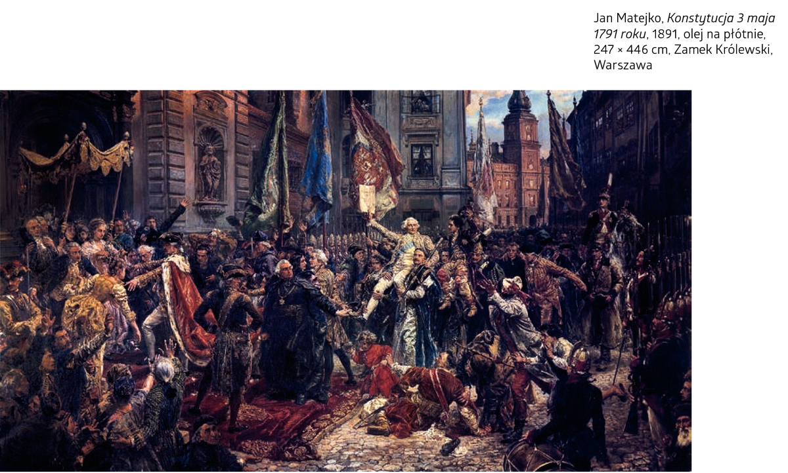
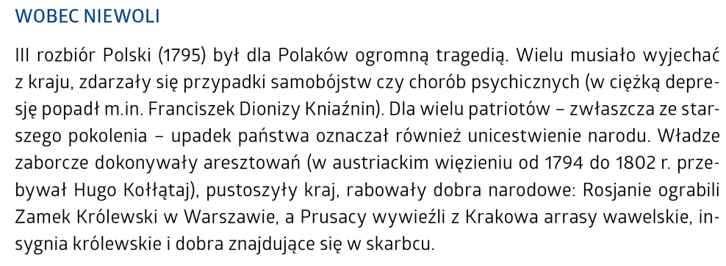
Na początek…
oświecenie = trudny czas dla Polski zakończony rozbiorami
walka o ojczyznę -> również w literaturze
Utwory literackie jako reakcja na wydarzenia, takie jak rozbiory, Sejm Wielki, Konstytucja 3 maja, konfederacja targowicka czy powstanie kościuszkowskie

Slide 4

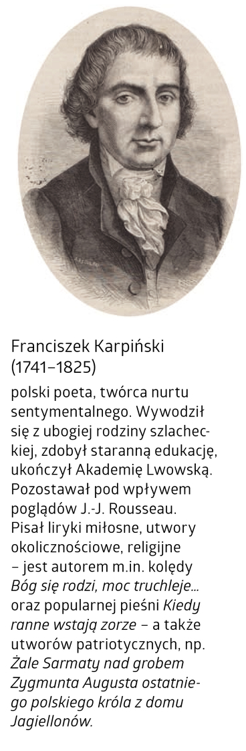
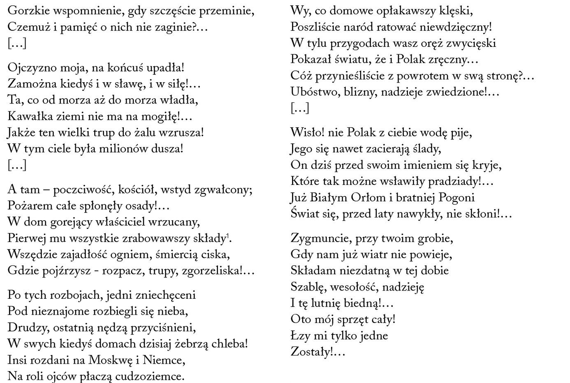

Slide 5
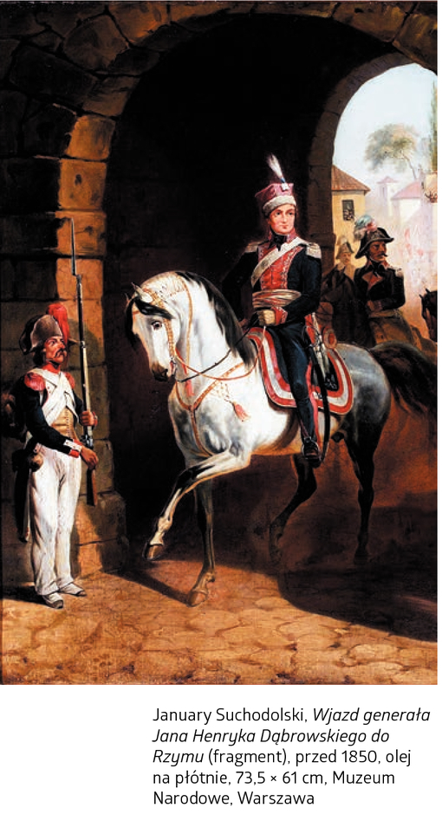
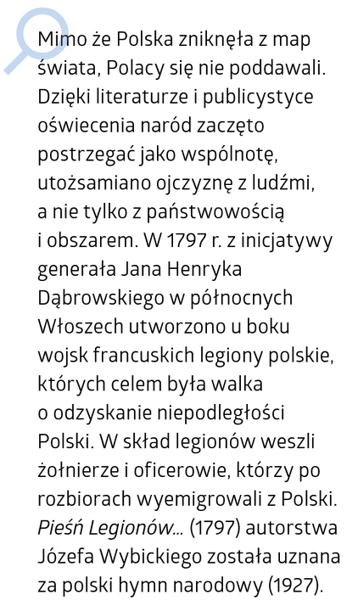
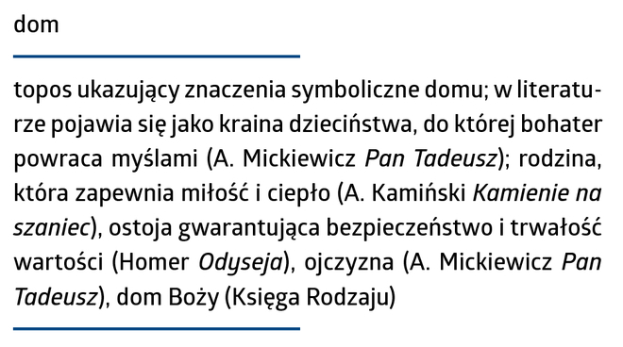
1. Nadawca i odbiorca, sytuacja
2. Środki stylistyczne, zabiegi językowe
3. Wizja Polski
4. Topos domu

Slide 6
„Już Białym Orłom i bratniej Pogoni
Świat się, przed laty nawykły, nie skłoni!”.
*ton elegijny, monolog
*poetycki testament Karpińskiego -> refleksje na temat sytuacji Polski po trzecim rozbiorze, napisany prawdopodobnie w roku 1801; zawarty przez Napoleona pokój w Lunéville dla wielu Polaków oznaczał kres nadziei na odzyskanie niepodległości
*podmiot liryczny zwraca się do Zygmunta Augusta, upersonifikowanej Ojczyzny i symbolizującej Polskę Wisły
*upadek Polski, trzy rozbiory i zniknięcie kraju z map politycznych po śmierci ostatniego Jagiellona
*dawną silną i możną Polskę kontrastuje z aktualną klęską kraju
* w podzielonym między zaborców kraju zabrakło już miejsca dla Polaków: emigracja, nędza, pozbawienie majątku, ziemi
*aluzja do tragicznych wydarzeń z historii Polski: kampanii z 1792 roku, powstania kościuszkowskiego, rzezi Pragi, udziału Polaków w wyprawach Napoleona.
*wszystkie próby ratowania ojczyzny nie dały pożądanych skutków
*gorzkie podsumowanie, poeta postanawia porzucić swą twórczość, marzenia osobiste, pozostawiając sobie jedynie prawo do płaczu
*bezsilność i brak wiary

Slide 7
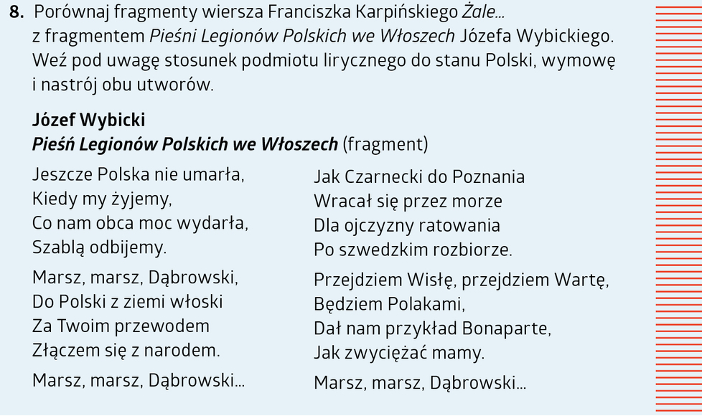
Ważne!

Slide 8
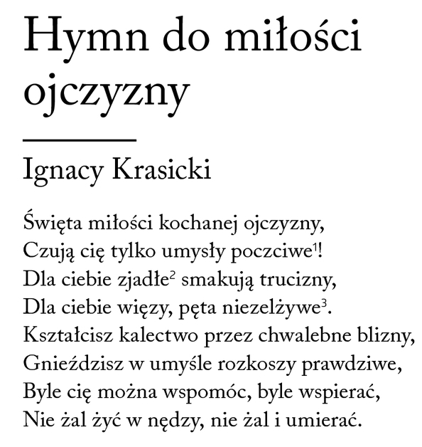
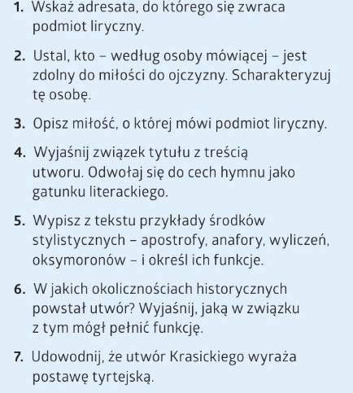
Hymn Szkoły Rycerskiej

Slide 9
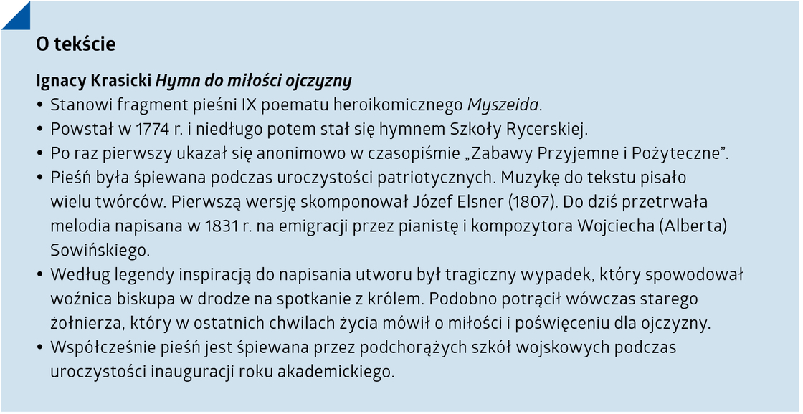
*hymn – uroczysta pieśń pochwalna, rozpoczynająca się najczęściej apostrofą
adresatem jest miłość ojczyzny
to uczucie rozumieją tylko wybrani
miłość i cierpienie
deklaracja poświęcenia

